Slide 1
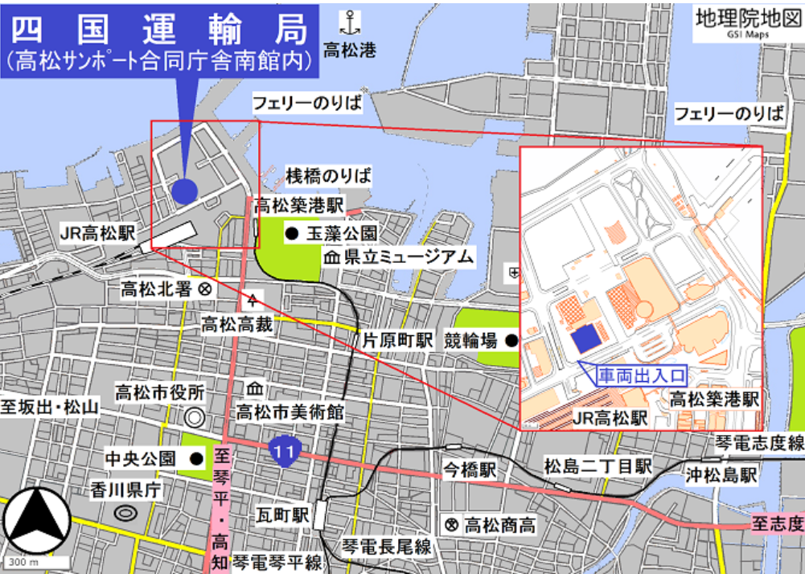
「内航海運業者に対する支援措置等に関する説明会」申込用紙
日 時：令和８年３月２５日（水）１０：００～１２：００
場 所：四国運輸局（高松サンポート合同庁舎）南館102小会議室
香川県高松市サンポート３番33号
◇アクセス
JR高松駅より 徒歩約３分
ことでん高松築港駅より 徒歩約７分
高松サンポート合同庁舎内の駐車台数には限りがございます。本説明会へご参加いただきます皆様は公共交通機関 又は 近隣の民間駐車場をご利用ください。ご不便をおかけしますが、ご理解・ご協力のほど、よろしくお願い致します。
貴社名（必須）
部署名
連絡先（必須） | TEL：
 | Mail：
参加形式（必須） | 対面 ・ オンライン ※いずれかに○を付けてください
役職名 | お名前（必須）
本申込用紙に必要事項をご記入のうえ、下記２名のアドレスまでメール送付してください
お申込み先
Mail： watanabe-a628y@mlit.go.jp
wakatani-m6226@mlit.go.jp
（四国運輸局海事振興部海運・港運課）
（説明会の内容に関すること）
国土交通省海事局内航課 TEL：03-5253-8627（直通）
（説明会の申込みに関すること）
四国運輸局海事振興部海運・港運課 TEL：087-802-6808（直通）
お問合せ先
※個人情報の取扱いについて
ご提供いただいた個人情報は、本説明会の開催管理のためのみに使用し、第三者に開示、提供及び預託することはございません。

